Slide 1
Weather Decision Gym · 꺄레
미국 작물보험금의 73%는 날씨 때문에 나간다.
그런데 필지 단위로 검증된 날씨-손해 데이터는 없다.
작물보험사
RL 데이터 회사 (Mercor, Surge, Fleet AI …)
$118.7B
$1B+
2001-2022 날씨 원인 작물보험금, 전체의 약 73% (EWG/USDA)
한 대형 랩의 RL 환경 연간 지출 논의 (보도, The Information)
약 $11.5B
$200-2,000
2025 작물년도 보험금 (USDA RMA, 2026.9 기준)
과제 한 개 시장 단가 (Epoch AI)
날씨는 카운티 단위로만 본다. "그날 그 밭에 정말 서리가 왔나"를 필지 단위로 검증할 수단이 없다.
수학·코드 밖에는 자동 채점되고 오염되지 않는 과제가 거의 없다. 전문가 라벨에 매출의 60-70%가 나간다.
둘 다 필요한 것은 하나다: 실제 날씨로 "맞았는지"를 판정하는 엔진.
출처: EWG 작물보험 분석(USDA RMA 자료), RMA Summary of Business, Epoch AI "An FAQ on RL environments", TechCrunch 2025.9

Slide 2
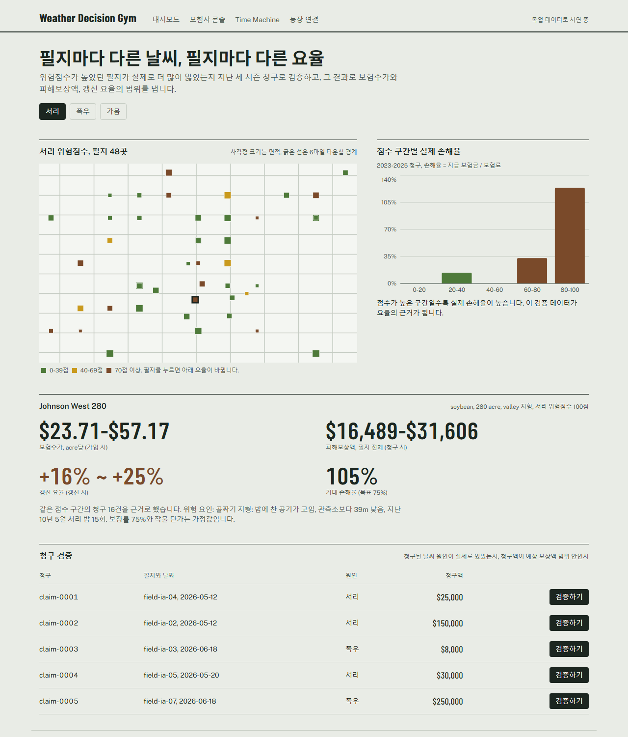
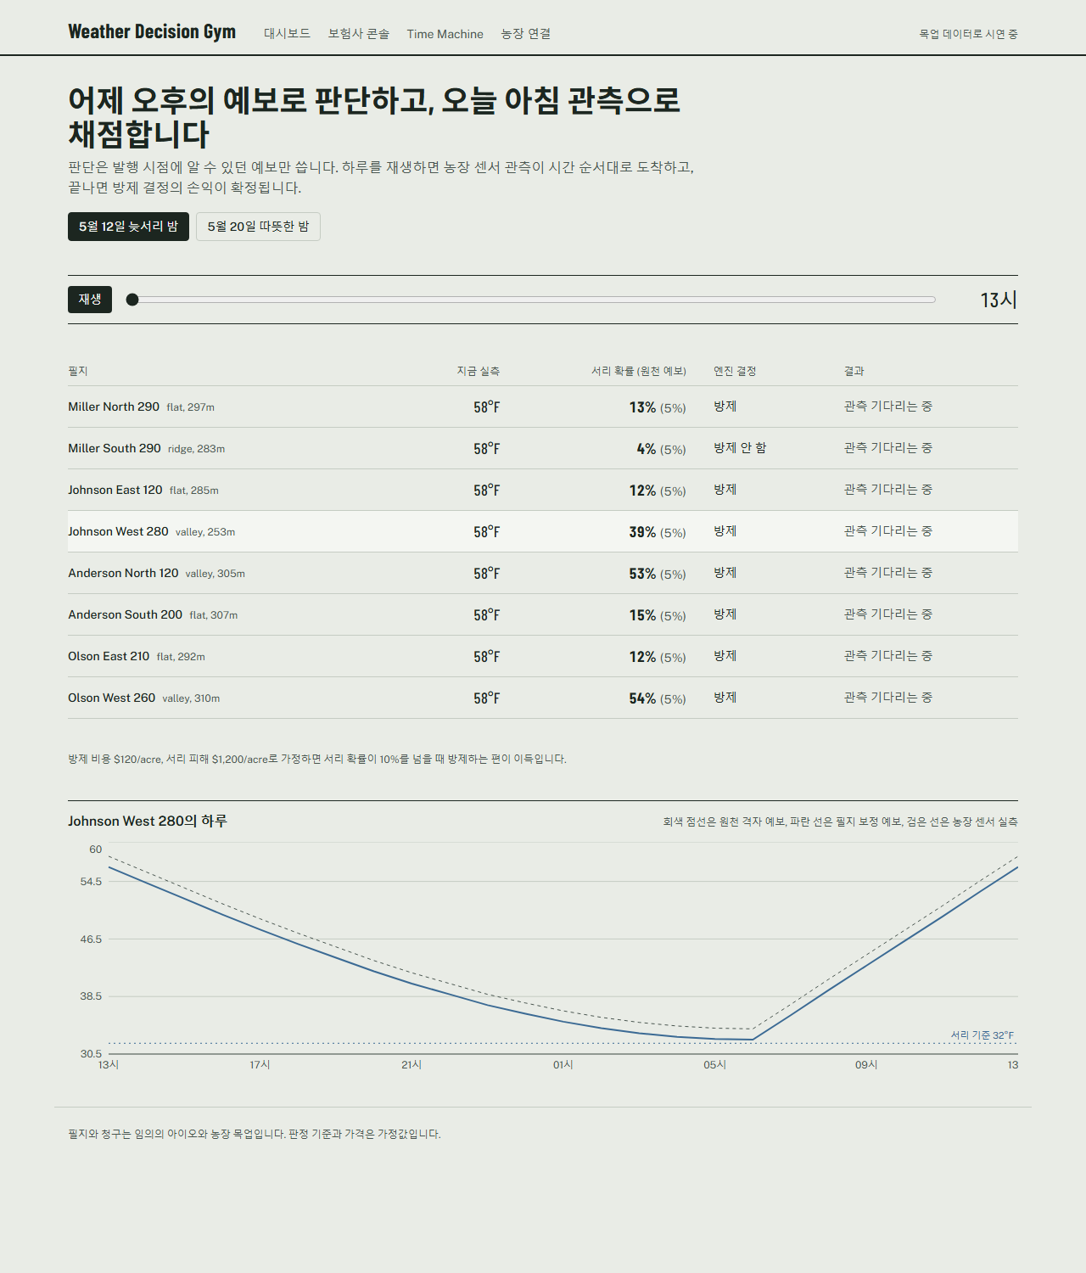
Weather Decision Gym · 꺄레
같은 검증기로 두 고객에게 판다
$3,240 → $480
서리 밤, 필지 8곳 acre당 손해 합계: 원천 격자 예보대로 vs 필지 보정 엔진 권고대로
70개 / 0명
버튼 한 번에 만든 채점 과제 / 필요한 사람 라벨
보험사: 보험수가·피해보상액·갱신 요율 범위, 청구 검증 (청구 건당 / 에이커당)
데이터 회사: 자동 채점 과제·비공개 평가셋 (과제당 / 맞춤 환경)
해자: 농장 연결로 쌓이는 필지 단위 "날씨 → 생산량·손해" 기록
공개 데이터로는 만들 수 없다
보험사 콘솔: 위험점수 → 실제 손해율 → 요율 범위
Time Machine: 예보로 판단, 다음 날 관측으로 채점
검증된 날씨-생산량 데이터는 기업의 자산이 되어 작물 생산량을 높이고 보험사의 지출을 줄인다. (데모 수치는 임의의 아이오와 농장 목업, 비용·가격은 가정)

Slide 3
Weather Decision Gym · 꺄레
예보는 이미 무료가 되고 있다.
우리는 예보가 아니라 "필지별로 맞았는지"의 기록을 판다.
파는 것
단위
시즌이 지나면
DTN · Tomorrow.io
더 정확한 예보 (API, 알림)
격자·지역
같은 정확도. 오픈 모델(NVIDIA Earth-2, WeatherNext)과 경쟁
Climate FieldView
농장 관리 플랫폼, 날씨는 부속 기능
농장
기계 데이터는 쌓이나 날씨-수확 검증 없음
RL 환경 회사
랩에 파는 운영 시뮬레이션 환경
과제
날씨 실측으로 채점하는 농업 과제는 없음
꺄레
실측으로 채점된 농업 결정 과제 + 필지 수확 기록
필지·과제
실제 수확으로 다시 학습, 오차가 줄어듦
25–31%
공개 날씨·보험 자료는 누구나 쓴다.
연결 농장의 필지별 수확 기록은 우리만 갖고, 해마다 쌓인다.
공개 예보 4개의 살포 판단이 실측과 어긋난 비율 (실데이터, 2026 여름 디모인 1,012건)
출처: docs/research_sungho/01_competitors.md, 10_similar_companies.md (RL 환경 회사 예: Maingen. 공개 자료, 일부 2차 출처). 백테스트: scripts/backtest-spray-windows.ts (Open-Meteo Single Runs, IEM ASOS DSM).

Slide 4
Weather Decision Gym · 꺄레
지금 팔 수 있는 것부터 팔고, 농장 기록으로 해자를 쌓는다
1단계 · 지금
2단계 · 0~6개월
3단계 · 6~12개월
RL 평가·데이터 회사
아이오와 옥수수·콩 대형 농장 10곳 (무료)
작물보험사 1곳 파일럿
공개 예보와 실측으로 만드는 채점 과제와 비공개 평가셋
가격: 과제당 $200-2,000 시장 단가 (Epoch AI)
근거: 공개 예보 4개가 살포 판단 25–31%를 틀림 (실데이터)
수확 기록을 연결하면 필지별 예측을 무료로 준다
경로: 보험 가입 생산 기록(APH), Deere·FieldView 연결 (농가 동의)
목표: 필지 500곳 × 과거 3시즌 수확 기록
그 필지 기록으로 청구 검증, 요율 범위 제공
가격: 청구 건당 또는 acre당 [가정]
근거: 보험금의 73%가 날씨 원인
RL 회사가 지금 매출을 내고, 농장은 무료로 예측을 얻는 대신 기록을 낸다. 농장이 늘수록 예측과 과제가 좋아지는 순환이다.
2·3단계 숫자와 가격은 가정, APH 공유 조건과 API 약관은 확인 필요. 과제 단가: Epoch AI "An FAQ on RL environments". 보험금 비중: EWG 작물보험 분석(USDA RMA 자료).

